Slide 1


La Subasta
Grupal
TEAM COACH 6.0.

Slide 2
INTRODUCCIÓN
JUEGO CONVERSACIONAL PARA EQUIPOS
El ejercicio de la SUBASTA GRUPAL se desarrolla como ejercicio practico para la Certificación de Equipos Team Coach 6.0. de Coaching Play, el cual tiene como objetivo desarrollar procesos de intervención de manera individual y grupal.
En esta oportunidad el ejercicio de la SUBASTA GRUPAL se trabajo de manera grupal, con el fin de identificar los objetivos individuales y grupales, logrando alcanzar las metas propuestas por cada unos de los miembros de equipo.

Slide 3
OBJETIVOS DE LA SESIÓN
JUEGO CONVERSACIONAL PARA EQUIPOS
Al inicio del ejercicio se plantearon acuerdos y compromisos, para el desarrollo de la actividad.
Durante el ejercicio se identificaron las fortalezas y oportunidades de mejora de cada uno de los consultores.
Se plantearon habilidades y potencial del equipo de consultor.
Se identificaron acciones de mejora y recomendaciones.

Slide 4
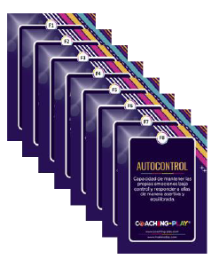
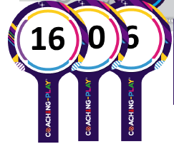


INFORMACIÓN GENERAL
JUEGO CONVERSACIONAL PARA EQUIPOS
Fecha de desarrollo: Domingo 19 de julio de 2020
Horario: 3:30 p.m. hora Colombia
Espacio: Actividad desarrollada por ZOOM
Recursos utilizados: Kit de tarjetas de fortalezas, fichas de premio y dinero Coaching Play.

Slide 5
NUESTRO EQUIPO INTERDISCIPLINARIO
JUEGO CONVERSACIONAL PARA EQUIPOS
CONSULTORES:
Blanca Insignares – Psicóloga Especialista en Gerencia de Recursos Humanos.
Catalina Galvis - Psicóloga Especialista en Gerencia de Recursos Humanos y Especialista en Gerencia de Seguridad y Salud en el trabajo
Maribel E. Lumitasig – Ingeniera de Sistemas, Coach Corporativo y conferencista.
Fernanda Gallegos - Lic. En Educ. Primaria/Coach Ontológico
Cristian Jaramillo - Ingeniero en Salud y Seguridad Ocupacional -Maestría en Coaching y Liderazgo directivo
Mircaly Guevara - Consultora de Negocios – Facilitadora Empresarial – Estratega en Transformaciones Culturales y Organizacionales – Mentora – Liderazgo y Negociación.
FACILITADORAS MASTER:
Isabel Navarro
Mónica Torres

Slide 6

NUESTRO OBJETIVO GRUPAL
JUEGO CONVERSACIONAL PARA EQUIPOS
Fortalecer el empoderamiento y la comunicación asertiva como lideres que somos de Coaching Play.

Slide 7
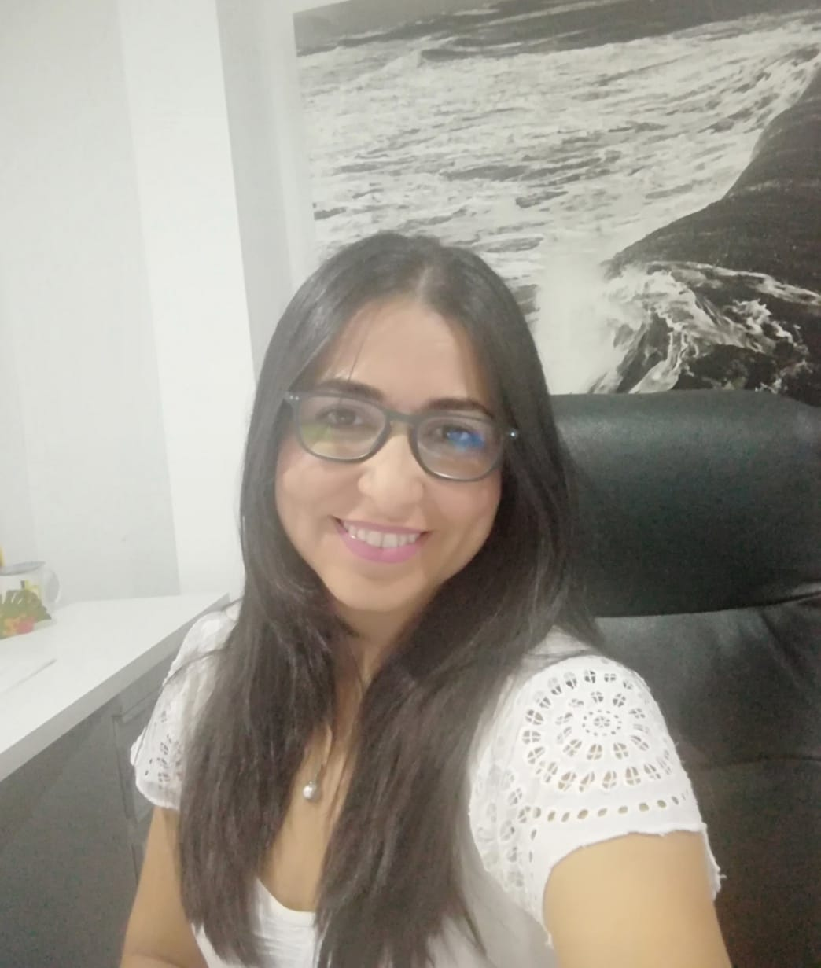
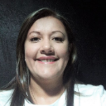
PERFIL DEL EQUIPO CONSULTOR
BLANCA INSIGNARES
Nacionalidad: Colombiana actualmente vive en Cartagena
Profesión u Ocupación: Psicóloga, lidera procesos de selección y evaluación de Talentos.
Edad: 46 años
Estado civil: casada
Hijos: 1 hijo
Hobbis: Escuchar música, ir a la playa, cine
LEMA: DISFRUTAR LA VIDA, ES UNA.
CATALINA GALVIS
Nacionalidad: Colombiana actualmente vive en Bogotá
Profesión u Ocupación: Psicóloga, docente universitaria.
Edad: 36 años
Estado civil: Casada
Hijos: 2 hijos
Hobbis: Escuchar música, viajar con su familia.
LEMA: TODO LO QUE TE PROPONGAS LO PUEDES LOGRAR

Slide 8
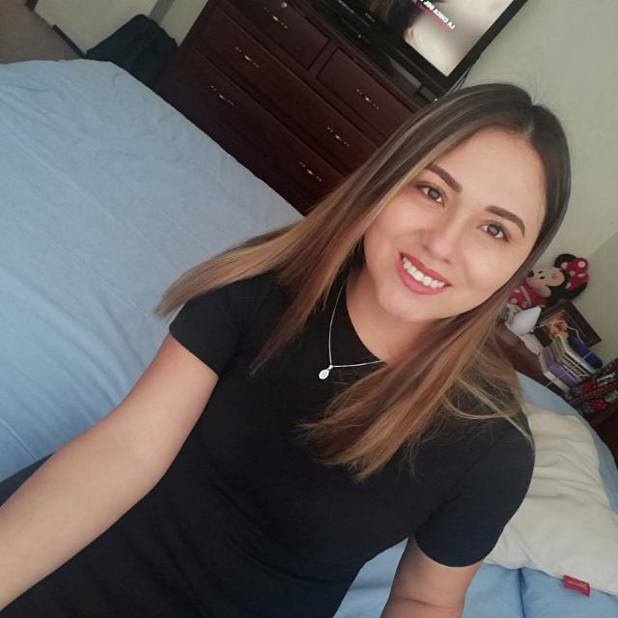
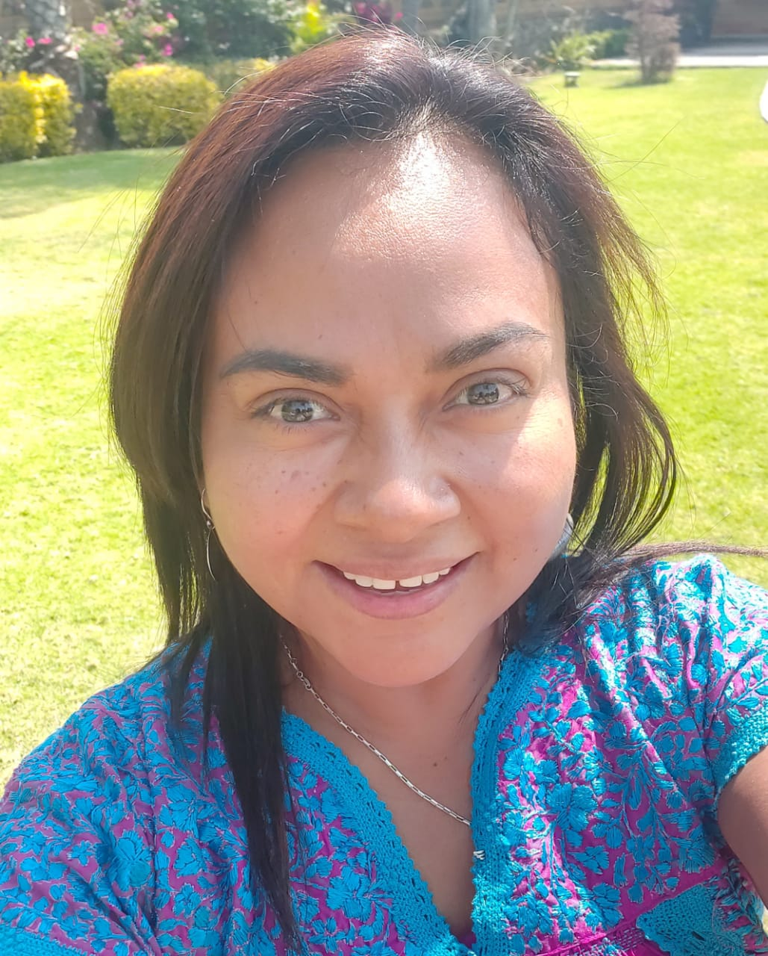
PERFIL DEL EQUIPO CONSULTOR
MARIBEL LUMITASIG
Nacionalidad: Ecuador actualmente vive en Quito
Profesión u Ocupación: Ingeniera de Sistemas
Edad: 42 años
Estado civil: Separada
Hijos: 2 hijos
Hobbis: Leer, escuchar música, bailar, disfruto el tiempo con mis hijos
LEMA: LAS ALAS SON MÍAS Y EL CIELO DE NADIE YLO QUE SE FUE NO HACE FALTA Y LO QUE HACE FALTA YA VENDRÁ DANIEL HABIF
FERNANDA GALLEGOS
Nacionalidad: México actualmente vive en Oaxaca
Profesión u Ocupación: Lic. En Educ. Prim./ Coach Ontológico/Coach TranspersonalEdad: 45 años
Estado civil: casada
Hijos: 2 hijos
Hobbis: Leer
LEMA:LA VIDA ES UNA DANZA, MANTENTE A RITMO Y EN MOVIMIENTO CON ELLA.

Slide 9
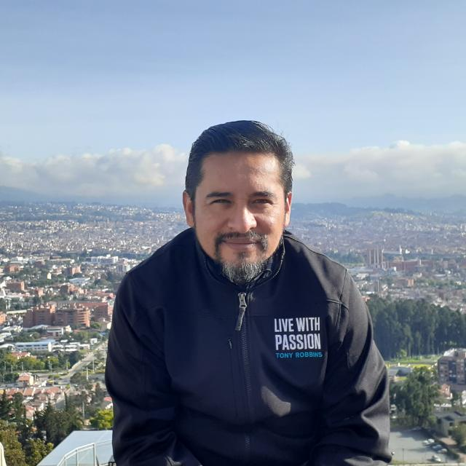
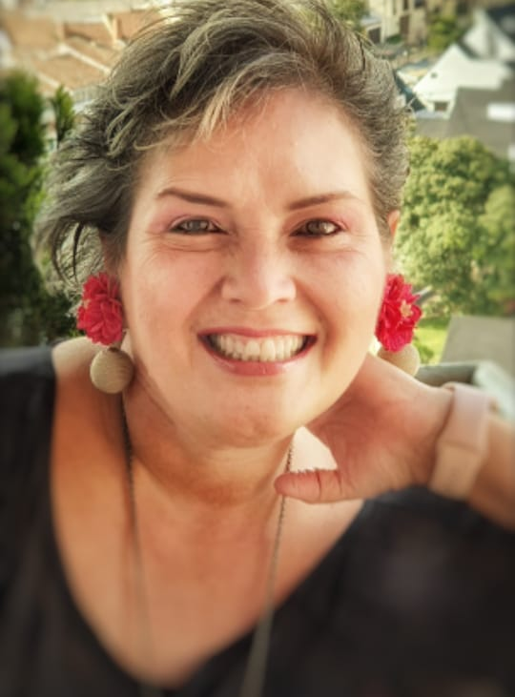
PERFIL DEL EQUIPO CONSULTOR
CRISTIAN JARAMILLO
Nacionalidad: Ecuador actualmente vive en Quito
Profesión u Ocupación: Ingeniero en Salud y Seguridad Ocupacional
Edad: 45 años
Estado civil: casado
Hijos: 3 hijos
Hobbis: jugar tenis y la Fotografía
LEMA: LA MIRADA SIEMPRE ES EL OBJETIVO.
MIRCALY GUEVARA
Nacionalidad: Venezolana actualmente vive en Bogotá
Profesión u Ocupación: Médico de profesión con más de 20 años de experiencia liderando equipos y más de 300 sesiones de Coaching Profesional.
Edad: 58 años
Estado civil: Unión estable.
Hijos: 2 hijos
Hobbis: escuchar música, actividades al aire libre.
LEMA: AMOR NO QUITA CONOCIMIENTO.

Slide 10
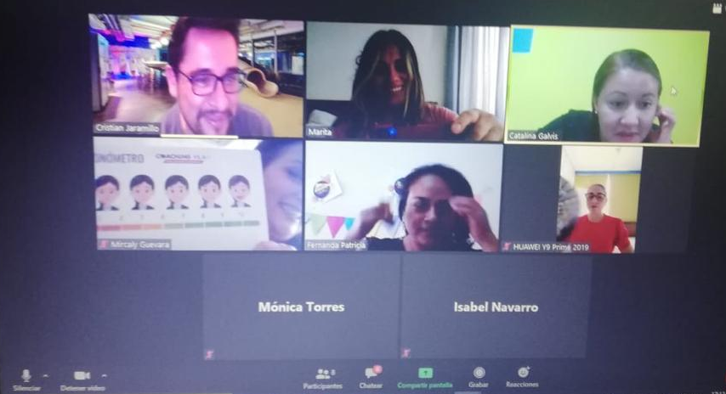
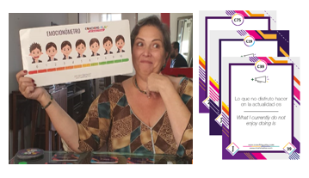
ESTÍMULO DE APERTURA UTILIZADO
Emocionómetro
Bajo el liderazgo de Mircaly, se utilizó esta herramienta para medir la emoción con la que cada participante llegó a la sesión y con la que esperaba irse de la misma.
Lo que No Conocen de Mí con Frases Incompletas
Bajo el liderazgo de Mircaly, se utilizó esta herramienta para integrar a los miembros del equipo y permitir que se conocieran mutuamente antes de iniciar la sesión.

Slide 11
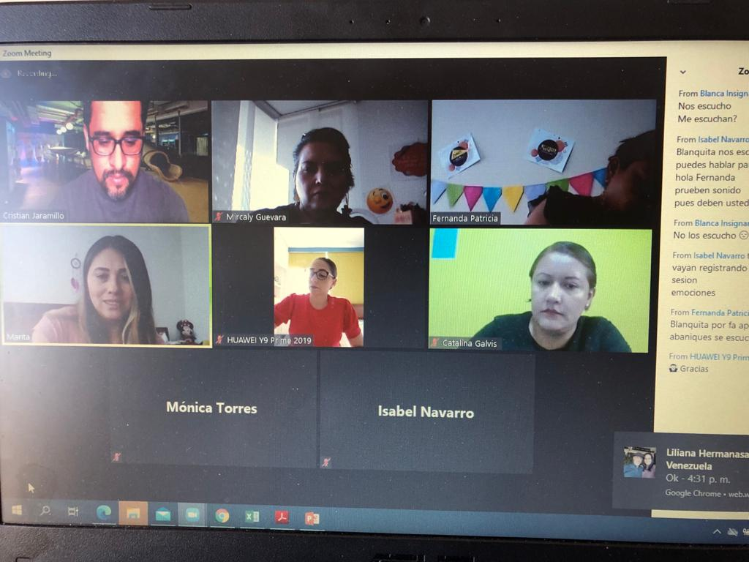
EJECUCIÓN DEL JUEGO
Explicando las Instrucciones del ejercicio:
Se asignaron roles, Cristian fue el facilitador de la actividad.
Se establecieron objetivos y acuerdos para el desarrollo de la actividad.
Cada participante inicio de $ 5.000= Coaching Play Dolares.

Slide 12
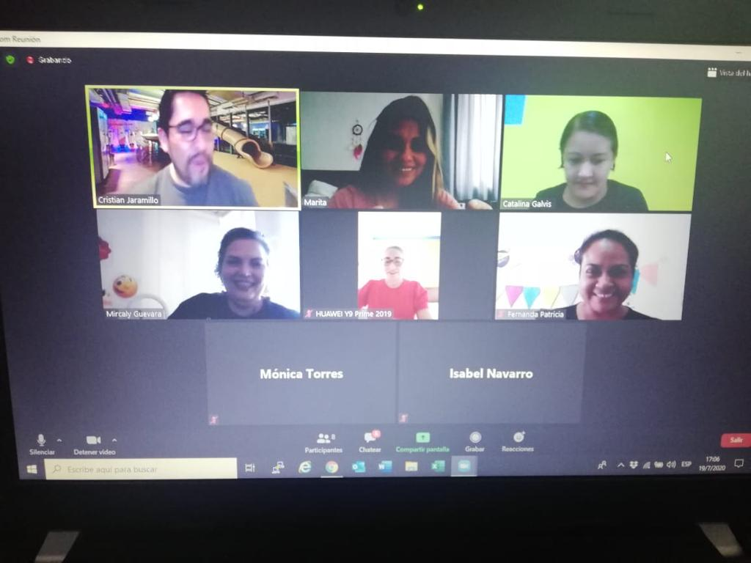
EJECUCIÓN DEL JUEGO
Fortalezas del equipo
Se identificaron las fortalezas de cada consultor así como las oportunidades de mejora.

Slide 13
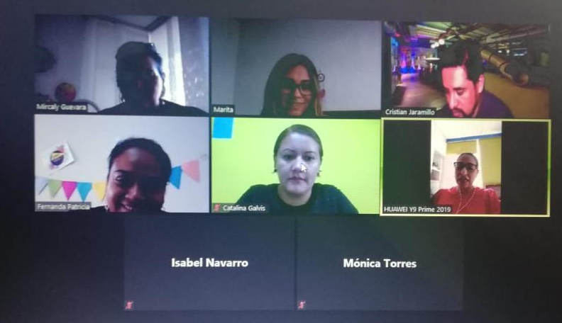
EJECUCIÓN DEL JUEGO
Disfrutando de la sesión

Slide 14
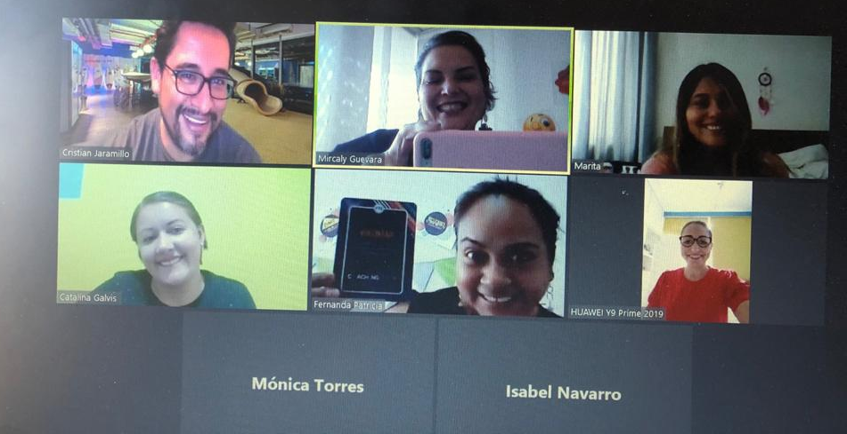
EJECUCIÓN DEL JUEGO
Disfrutando de la sesión

Slide 15
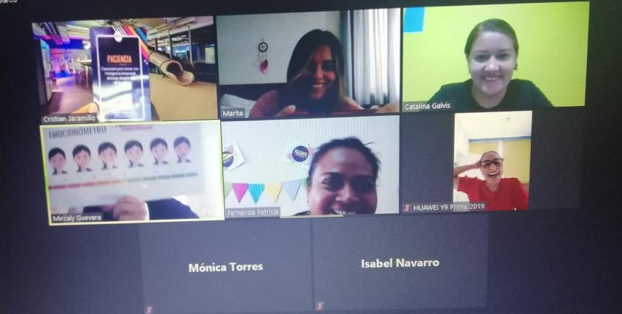
EJECUCIÓN DEL JUEGO
Disfrutando de la sesión

Slide 16
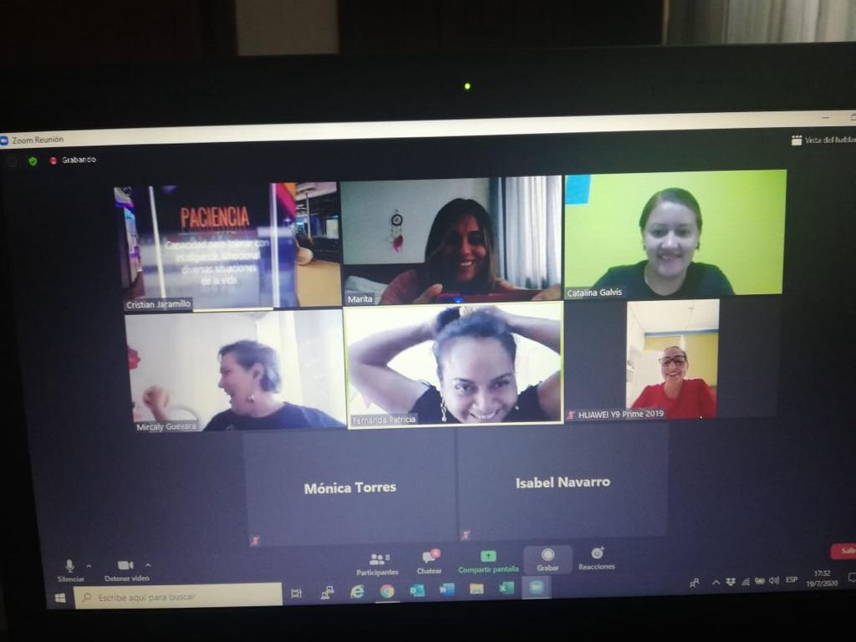
EJECUCIÓN DEL JUEGO
Disfrutando de la sesión

Slide 17
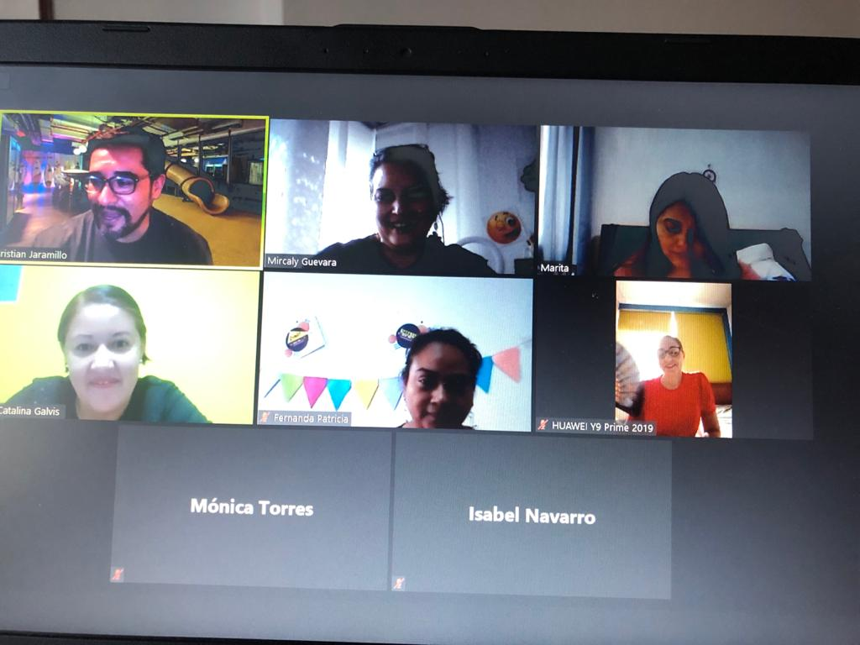
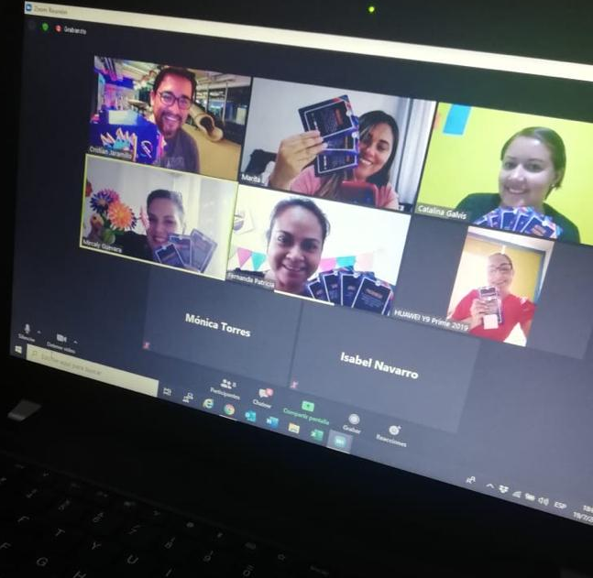
EJECUCIÓN DEL JUEGO
Disfrutando de la sesión

Slide 18
EJECUCIÓN DEL JUEGO
Tabla de resultados
CATALINA | MIRCALY | MARITA | FERNANDA | BLANCA
Respeto pago $ 500 Coaching Play Dolares | Actitud positiva pago $ 3000 Coaching Play Dolares | Generosidad pago $500 Coaching Play Dolares | Sabiduría pago $1000 Coaching Play Dolares | Empoderamiento pago $ 4000 Coaching Play Dolares
Sentido del Humor pago $1000 Coaching Play Dolares | Flexibilidad pago $500 Coaching Play Dolares | Inteligencia Emocional pago $ 3000 Coaching Play Dolares | Voluntad pago $ 3000 Coaching Play Dolares | Combo: Paz y servicio pago $1000 Coaching Play Dolares
Confianza pago $500 Coaching Play Dolares | Humildad pago $ 500 Coaching Play Dolares | Enfoque pago $ 500 Coaching Play Dolares | Asertividad pago $1000 Coaching Play Dolares
Seguridad pago $ 1500 Coaching Play Dolares | Combo: Desaprender Donar una de sus compañeras | Escucha pago $500 Coaching Play Dolares
Combo: Fe,Honestidad y Empatia pago $1000 Coaching Play Dolares

Slide 19
HALLAZGO DE LOS CONSULTORES
Dentro de los hallazgos que se identifican en el grupo de consultores están:
El estado de animo de cada uno de los consultores al inicio y final de la actividad.
El nivel de empoderamiento y entusiasmo con el que se va desarrollando la actividad
Las oportunidades que se pueden generar a lo largo de la actividad
Identificar las características, habilidades y virtudes del equipo
La necesidad e importancia de generar una planificación
Las ventajas de ser un equipo interdisciplinario

Slide 20
FORTALEZAS IDENTIFICADAS POR LOS PARTICIPANTES
Dentro de las FORTALEZAS que se encontraron identificaron en el grupo estaban:
  HONESTIDAD
  BONDAD
  SERVICIO
  EMPATIA
  FLEXIBILIDAD
  EMPODERAMIENTO
  NEGOCIACIÓN

Slide 21

OPORTUNIDADES ESTABLECIDAS POR LOS PARTICIPANTES
Dentro de las OPORTUNIDADES que se establecieron en el grupo se encontraron:
  Paciencia
  Escucha
  Adaptación al cambio
  Inteligencia emocional
  Empoderamiento

Slide 22
COMPROMISOS - ACCIONES
Los compromisos y acciones que nos planteamos como equipo:
  Es la generación de estrategias para manejar y plantear una adecuada comunicación asertiva.
  Mantener el equilibrio y la confianza en cada una de las experiencias y aprendizajes que realicemos como consultores.
  Arriesgarse y tener la convicción de los proyectos y metas planteadas.
  Mantener el compromiso y la creatividad para cada labor a desarrollar
  Generar herramientas que permitan la innovación y el éxito de nuestro equipo.

Slide 23
¿CÓMO SABER QUE AVANZARÁ EN SUS COMPROMISOS O ACCIONES?
Como equipo consultor avanzaremos :
  Desarrollar actividades y reuniones en grupo que permitan generar una adecuada comunicación asertiva.
  Realizar talleres relacionados con el manejo del equilibrio y la confianza.
  Desarrollar actividades y tareas las cuales hemos estado aplazando, de tal manera que no tengamos miedo de asumir nuevos retos.

Slide 24

FORTALEZAS IDENTIFICADAS POR LOS COACHS
Las fortalezas que identifican nuestras masters son:
  Disposición
  Carisma
  Recursividad
  Trabajo en equipo

Slide 25
FORTALEZAS QUE RECONOCEN LOS FACILITADORES PARA AVANZAR EN SUS TEMAS DE INTERVENCIÓN
Una vez finaliza la SUBASTA el facilitador, solicita al equipo realizar un momento de reflexión para identificar fortalezas que se obtuvieron durante el ejercicio y las que no salieron, de tal manera que entre todo el grupo se identifique cuales de estas los representa como equipo, dentro de esto, se logro identificar:
  Paciencia
  Tolerancia
  Flexibilidad
  Inteligencia Emocional
  Versatilidad
  Actitud positiva

Slide 26
APRENDIZAJES DEL EQUIPO CONSULTOR
Como equipo y grupo consultor, nos llevamos los siguientes aprendizajes y enseñanzas:
  El talento y la capacidad que tenemos cada uno como profesionales.
  Las fortalezas que debemos desarrollar como lideres en nuestro trabajo.
  La importancia de generar empoderamiento y comunicación asertiva en nosotros mismos y nuestro equipo de trabajo.
  Lo interesante que es el aprender jugando
  Valorar cada experiencia como un aprendizaje y oportunidad de mejora.

Slide 27
APRENDIZAJES O RETROALIMENTACIÓN DE COACHS
Las observaciones y feedback que realizan nuestras masters son:
  La importancia de preparar y planificar los ejercicios con anterioridad.
  El tener la disposición y seguridad para desempeñar la actividad sin tener temor de hacerlo.
  No perder el objetivo de la actividad y centralizarla
  Disponer de tiempo y disposición para el desarrollo de las actividades.

Slide 28
SUGERENCIAS PARA EL EJERCICIO
  Disponer de tiempo suficiente para el desarrollo del ejercicio, ya que dada las dinámicas del juego, los retos y las intervenciones de cada participante, la sesión puede extenderse a más de 2 horas.
  Organizar los elementos a utilizar de manera previa y asegurarse de contar con todos los elementos para realizar el ejercicio correctamente y cumplir con los objetivos propuestos.

Slide 29
LA SUBASTA
JUEGO CONVERSACIONAL PARA EQUIPOS
EVIDENCIAS DE LA ACTIVIDAD
Link para acceder a la grabación de la sesión:
https://us02web.zoom.us/rec/share/1MptcK-rrU1If6v_wU_FUY87PL_Yaaa8hCNKrvQImk4CluvwDgRWTXbYgjz6oPri
Contraseña:
Pasword subasta. =j+h@l09

Slide 30
¡GRACIAS!
TEAM COACH 6.0.

